Slide 1
ReConPatch, Contrastive Patch Representation Learning for Industrial
논문 발표

Slide 2
1. 논문 개요
PatchCore 모델에서 발전시킨 이상 탐지 모델
기존의 PatchCore나 PaDim 모델과는 다르게 학습이 필요한 부분이 존재
Pretrained CNN 모델에서 얻은 feature map을 layer에 통과시켜서 얻은 representation한 feature map을 이용해서 이상 탐지

Slide 3
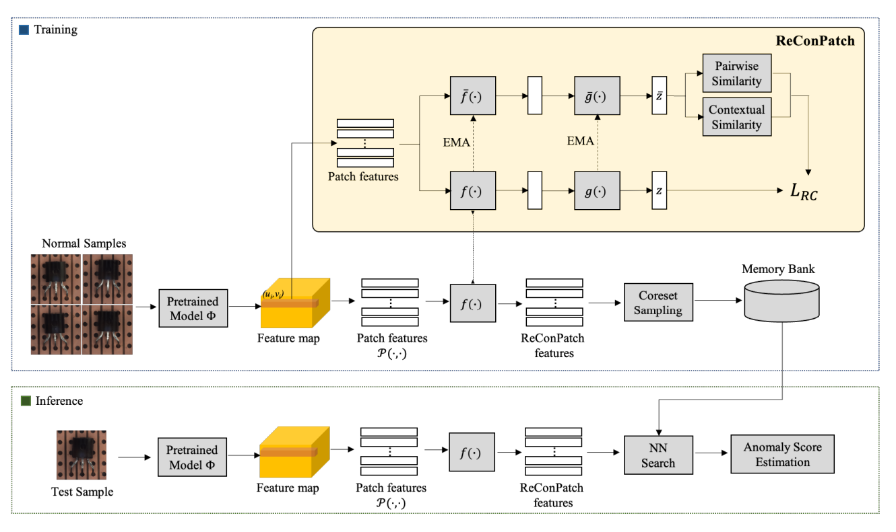
2. 모델
ReConPatch

Slide 4
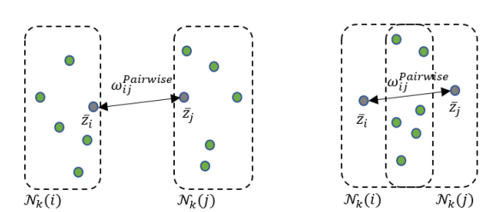
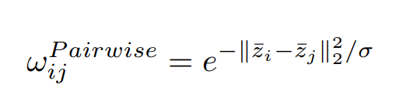
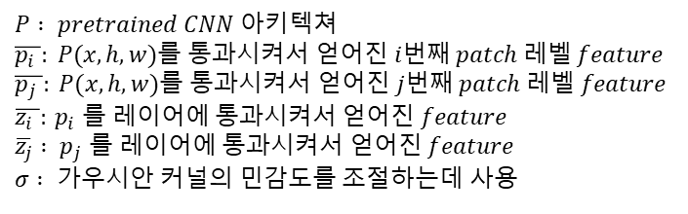
2. 모델
ReConPatch
Pairwise Similarity
두 개별 feature 간의 직접적인 비교를 통해 계산
PaDim과는 다르게 L2 distance로 계산
$$P : pretrained CNN 아키텍쳐$$
$$\overline{p_{i} }: P(x,h,w)를 통과시켜서 얻어진 i번째 patch 레벨 feature$$
$$\overline{p_{j} }: P(x,h,w)를 통과시켜서 얻어진 j번째 patch 레벨 feature$$
$$\overline{z_{i} }: p_{i} 를 레이어에 통과시켜서 얻어진 feature$$
$$\overline{z_{j}} : p_{j} 를 레이어에 통과시켜서 얻어진 feature$$
$$σ : 가우시안 커널의 민감도를 조절하는데 사용$$

Slide 5
2. 모델
ReConPatch
contextual similarity
patch 안의 feature들의 최근접 이웃들을 분석
feature들이 얼마나 많은 공통된 이웃을 공유하는지를 기반으로 계산

Slide 6
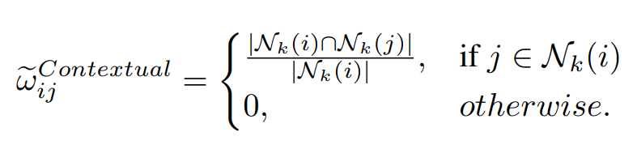
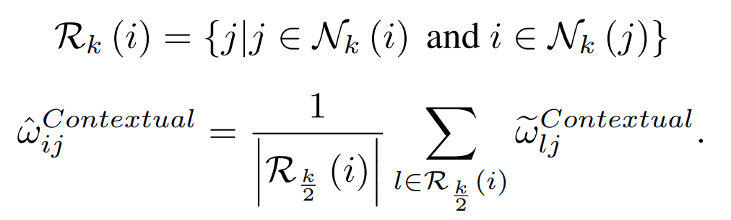

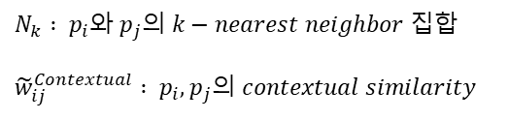
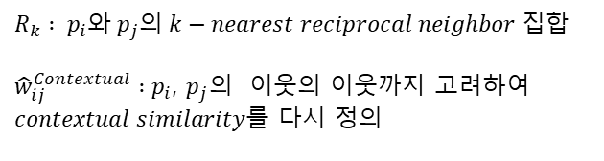
2. 모델
ReConPatch
contextual similarity
$$N_{k} : p_{i}와 p_{j}의 k−nearest neighbor 집합$$
$${\tilde{w}}_{ij}^{Contextual} : p_{i}, p_{j}의 contextual similarity$$
$$R_{k} : p_{i}와 p_{j}의 k−nearest reciprocal neighbor 집합$$
${\hat{w}}_{ij}^{Contextual} :p_{i}$, $p_{j}의$ 이웃의 이웃까지 고려하여 $contextual similarity$를 다시 정의

Slide 7


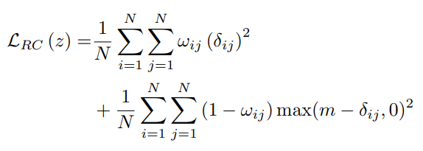
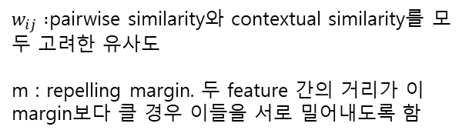
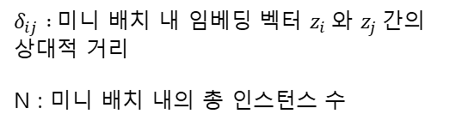
2. 모델
ReConPatch
Loss function
$δ_{ij} :$미니 배치 내 임베딩 벡터 $z_{i}$와 $z_{j}$간의 상대적 거리
N : 미니 배치 내의 총 인스턴스 수
$w_{ij} :$pairwise similarity와 contextual similarity를 모두 고려한 유사도
m : repelling margin. 두 feature 간의 거리가 이 margin보다 클 경우 이들을 서로 밀어내도록 함

Slide 8
2. 모델
Training phases

Slide 9
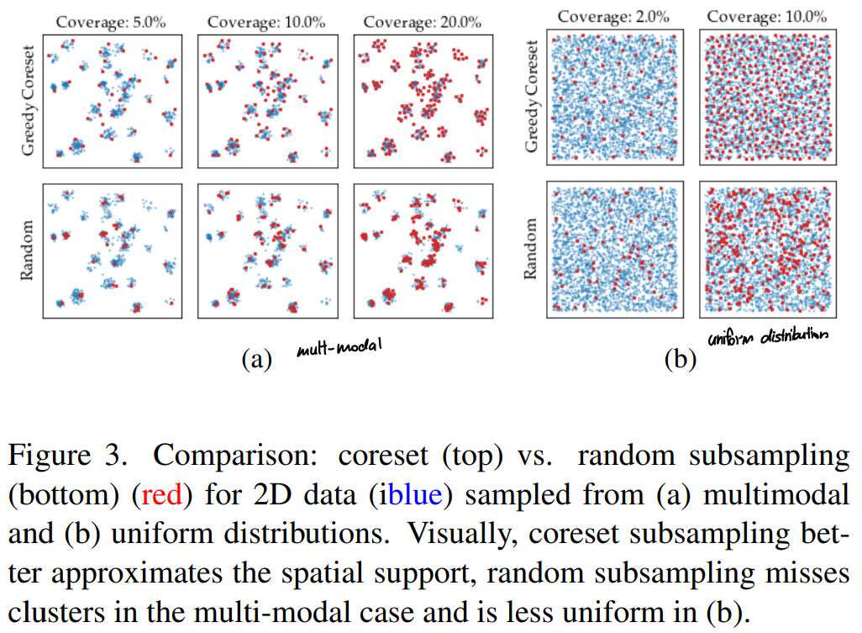
2. 모델
Training phases
Minimax facility location coreset selection
여러 위치 중 일정 수의 '시설'을 배치하여 모든 '고객' 위치까지의 최대 거리를 최소화하는 방식으로 해결
Greedy algorithm을 사용하여 시설 위치를 선택합니다. 이는 각 단계에서 현재 선택되지 않은 위치 중에서 가장 먼 거리에 있는 위치를 선택하는 방식
이 과정을 k개의 시설이 선택될 때까지 반복

Slide 10
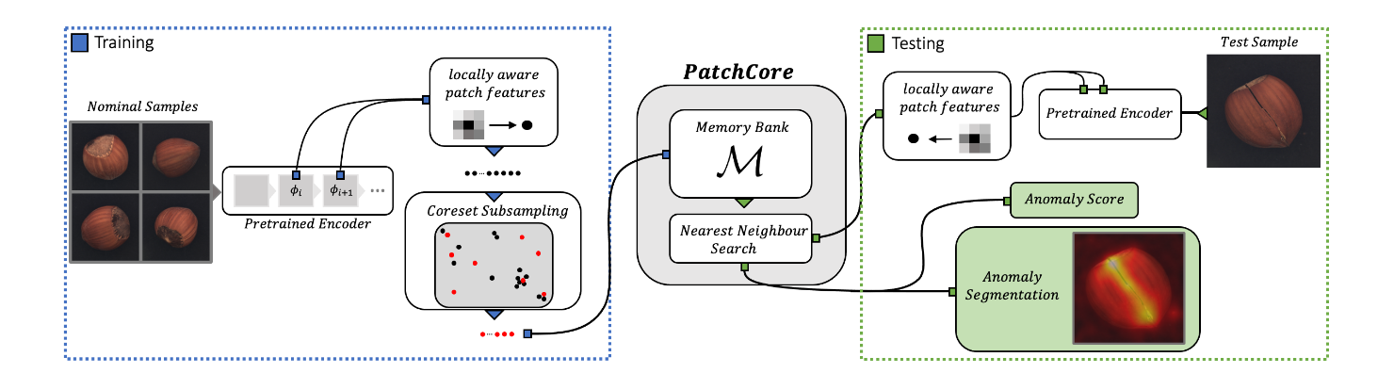
2. 모델
Training phases
Memory bank
샘플링을 통해 얻어진 특징(feature) 값을 저장

Slide 11
2. 모델
Inference phases

Slide 12
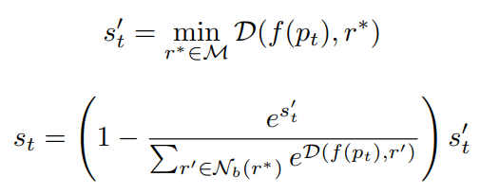
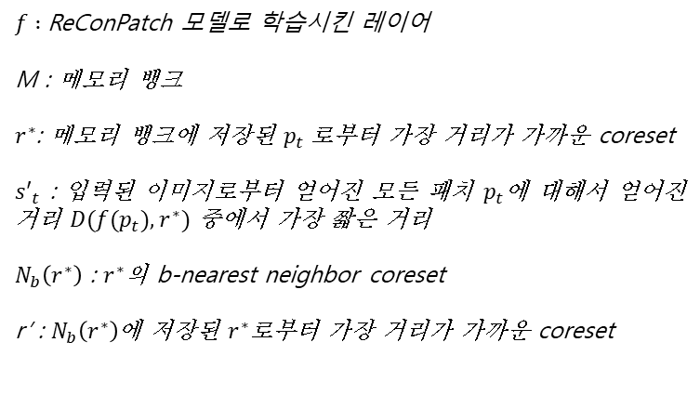
2. 모델
Inference phases
Anomaly score
$f :$ReConPatch 모델로 학습시킨 레이어
M : 메모리 뱅크
$r^{∗}$: 메모리 뱅크에 저장된 $p_{t}$로부터 가장 거리가 가까운 coreset
${s′}_{t}$ : 입력된 이미지로부터 얻어진 모든 패치 $p_{t}$에 대해서 얻어진 거리 ${D(f(p}_{t}), r^{∗})$ 중에서 가장 짧은 거리
$N_{b}\left(r^{∗}\right)$ : $r^{∗}$의 b-nearest neighbor coreset
r’ : $N_{b}\left(r^{∗}\right)$에 저장된 $r^{∗}$로부터 가장 거리가 가까운 coreset

Slide 13
감사합니다

